Slide 1


Slide 2
Запобігання булінгу в шкільному середовищі

Slide 3

Булінг – прояв агресії з подальшим залякуванням особистості і появою можливості її повного підпорядкування собі і своїм інтересам.

Slide 4

Мобінг - (від англ. mob — юрба) — систематичне цькування, психологічний терор, форми зниження авторитету, психологічного тиску у вигляді цькування людини у колективі, зазвичай, з метою його витіснення.

Slide 5
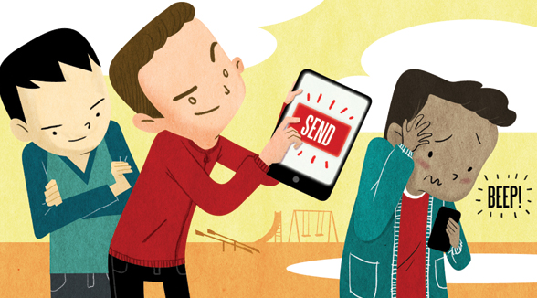
Кібербулінг — це новітня форма агресії, що відбиває жорстокі дії з метою дошкулити, нашкодити, принизити людину з використанням інформаційно-комунікаційних засобів: мобільних телефонів, електронної пошти, соціальних мереж тощо.

Slide 6


Slide 7
Пам’ятка для батьків
1. Діти – основа сім’ї. У процесі виховання враховуйте індивідуальні особливості розвитку дитини.
2. Не ображайте, не бийте, не принижуйте дитину. Пам’ятайте, навчання – це радість ( негативні емоції не сприяють засвоєнню матеріалу, вбивають бажання вчитися). Криком ви нічого не зміните.
3.Знайдіть час для бесіди з дитиною. Під час спілкування не реагуйте бурхливо, не засуджуйте, а будьте тактовними, толерантними у вираженні своїх суджень, думок. Намагайтеся контролювати режим дня дитини.
4.Пам’ятайте, що дитина – це ваше відображення ( грубість породжує грубість, крик – крик, а взаєморозуміння і доброзичливість – добро і злагоду в сім’ї ). Запитайте себе: «Чи хочу я, щоб моя дитина була схожа на мене?»
5. Дитина – це цілий світ, сприймайте її як цілісну особистість, дорослу людину, яка має свої права ( на навчання, відпочинок тощо ) і певні обов’язки (вчитися, дотримуватись правил для учнів).
6. Якщо ви помітили, що у дитини «важкий» період, тоді підтримайте її.
7.Не віддаляйте дитину від себе – знайдіть час поговорити, зрозуміти, згадати себе в її віці, допоможіть, якщо потрібно, лагідним добрим словом.
8.Не шкодуйте ніжних слів, будуючи стосунки з власною дитиною.
9. Ви дали дитині життя, тож допоможіть зорієнтуватися у бурхливому морі життєвих подій.
10. Приймайте та любіть дитину такою, якою вона є.

Slide 8
Правила для батьків
Важливо, щоб ці профілактичні дії з впровадження правил, або дії допомоги у випадку нападів батьки робили спокійно і впевнено, даючи дітям позитивний емоційний ресурс захищеності, підтримки.
Своє хвилювання і тривогу можна обговорювати з іншими дорослими, наприклад, іншими батьками, діти яких були жертвами буллінгу (програма дій школи може включати організацію таких зустрічей).
Варто також поставити до відома педагогів, поінформувати про наявність проблеми, адже це дозволить їм більш уважно і цілеспрямовано відстежувати ситуації традиційного буллінгу, поєднання якого із кібер-буллінгом є особливо небезпечним.
Якщо хтось із батьків приніс до школи роздруківку негативних повідомлень, отриманих дитиною, варто провести тематичні батьківські збори, щоб обговорити проблему.

